Slide 1
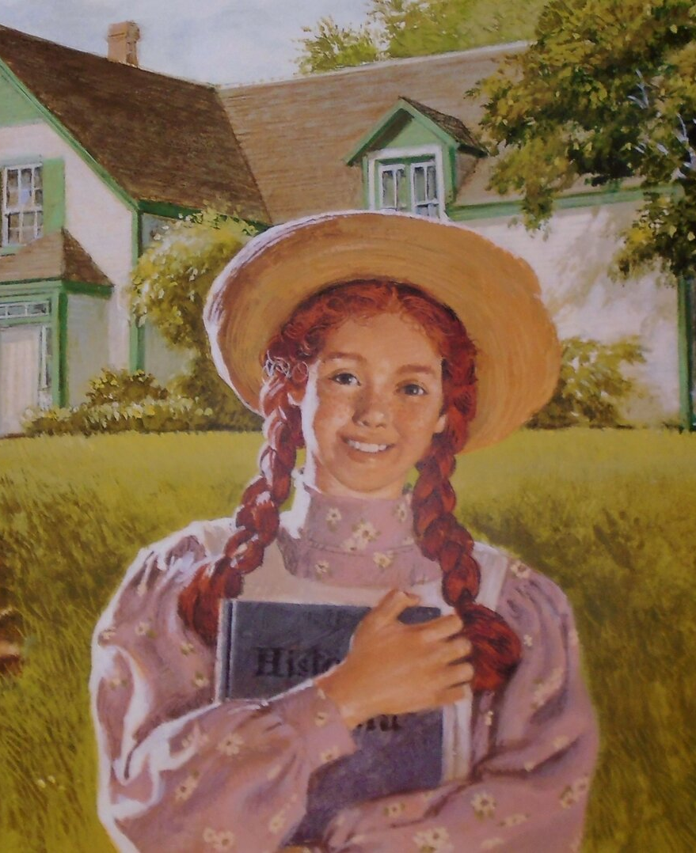

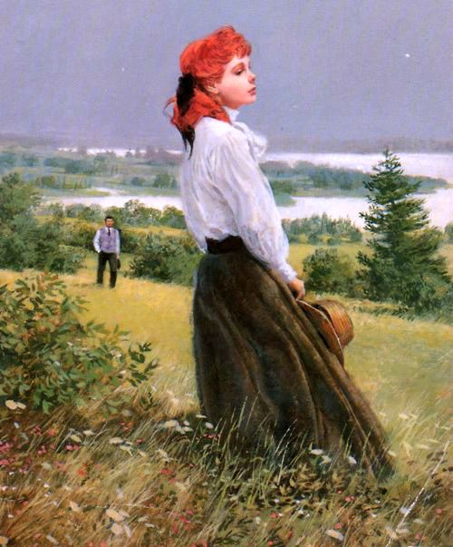
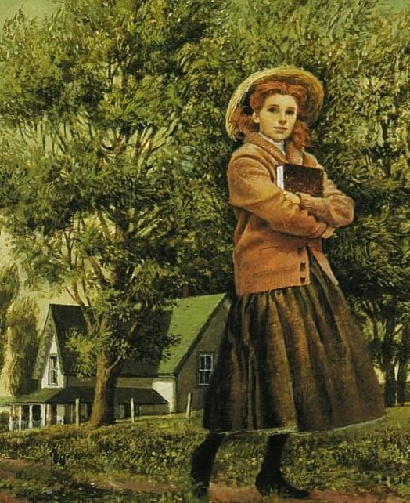
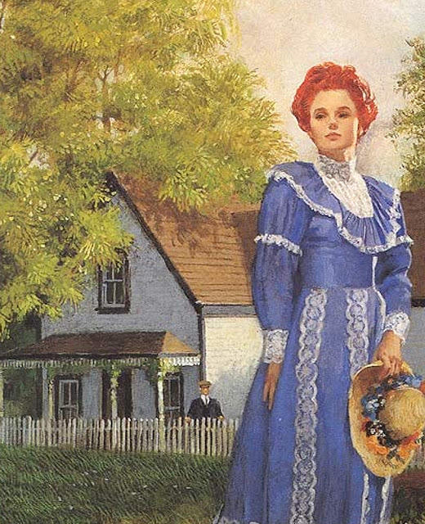
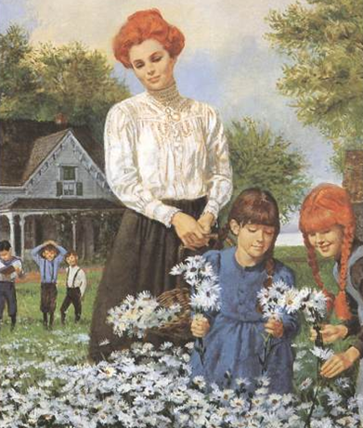
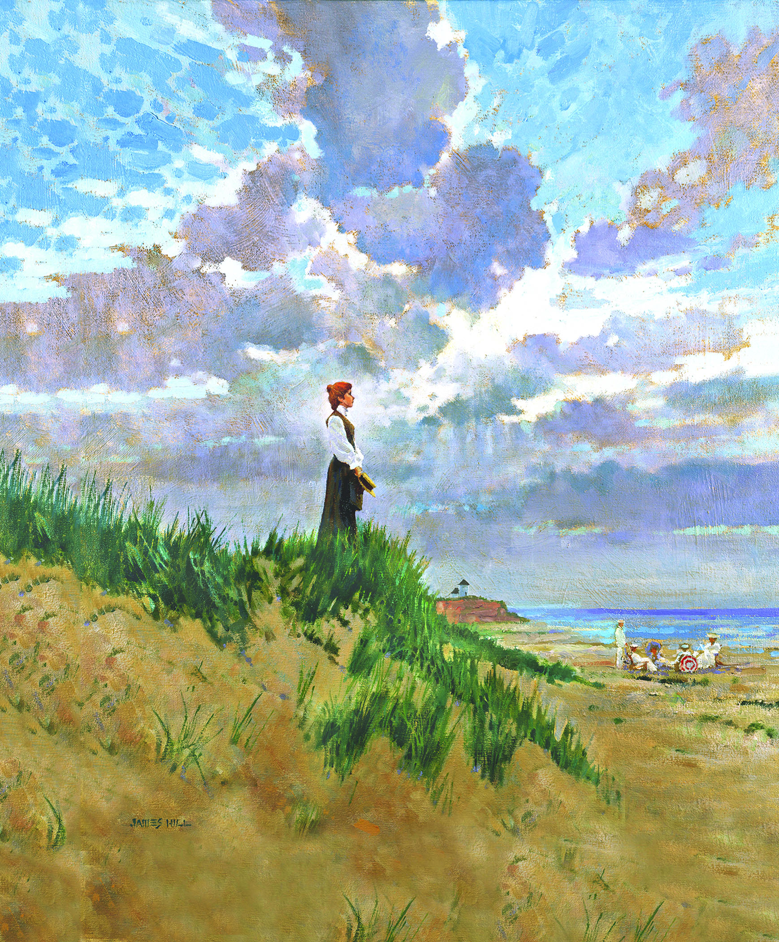
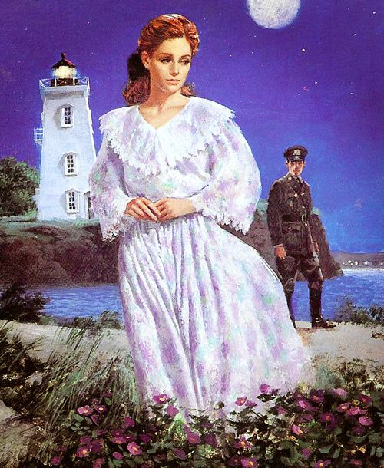
Rainbow Valley
Anne of Avonlea
Anne of Windy Poplars
Anne of the Island
Anne of Ingleside
Rilla of Ingleside
Anne of Green Gables
Anne's House of Dreams
L. M. Montgomery
L. M. Montgomery
L. M. Montgomery
L. M. Montgomery
L. M. Montgomery
L. M. Montgomery
L. M. Montgomery
L. M. Montgomery

